Slide 1
附录：宾州中文句法树库（Treebank）
CTB的词性标记
CTB的短语标记
CTB的功能标记
CTB的结构类型
CTB的标注示例
小结
Nianwen Xue, Fei Xia, 2000, The Bracketing Guidelines for the Penn Chinese Treebank (3.0)
Nianwen Xue, Fei Xia, Fu-Dong Chiou and Marta Palmer, 2005, The Penn Chinese TreeBank: Phrase structure annotation of a large corpus, Natural Language Engineering 11 (2): pp.207–238. 2005 Cambridge University Press.

Slide 2
1 Upenn中文树库词性标记（33个）
标记 | 含义 | 标记 | 含义
AD | adverbs 副词
AS | aspect marker 了 着 过 | M | measure word (including classifiers)
BA | 把 in ba-const | MSP | some particles 所/以/来/而 (+ vp)
CC | coordinating conj 并列连词 | NN | common nouns 普通名词
CD | cardinal numbers | NR | proper nouns 专名
CS | subordinating conj | NT | temporal nouns 时间名词
DEC | 连接小句和中心语的“的、之” | OD | ordinal numbers
DEG | associative 的 | ON | Onomatopoeia 拟声词
DER | 得 in V-de const. and V-de-R | P | prepositions (excluding 把 and 被)
DEV | 地 as the head of DVP | PN | Pronouns
DT | determiner | PU | Punctuation
ETC | 等、等等 in coordination phrases | SB | 被 in short bei-construction
FW | foreign words | SP | sentence-final particle
IJ | Interjection 感叹词 | VA | predicative adjective
JJ | noun-modifier other than nouns | VC | copula 是
LB | 被 in long bei-construction | VE | 有 as the main verb
LC | localizer 中、时 | VV | other verbs 普通动词

Slide 3
汉语-英语 词性标记对比（汉语33个 ：英语36个）
汉语POS | 英语POS | 汉语POS | 英语POS
AD | RB, RBR, RBS, WRB
AS | 英语没有 | M | 英语没有
BA | 英语没有 | MSP | TO
CC | CC | NN | NN，NNS
CD | CD | NR | NNP，NNPS
CS | 英语中是IN | NT | 英语没有
DEC | 英语没有 | OD | JJ
DEG | POS | ON | 英语没有
DER | 英语没有 | P | IN
DEV | 英语没有 | PN | EX, PRP, PRP$, WP, WP$
DT | DT,PDT,WDT | PU | , . : ( ) “ ”
ETC | LS | SB | 英语没有
FW | FW, SYM | SP | RP, particle
IJ | UH | VA | 英语没有
JJ | JJ，JJR，JJS | VC | 英语没有
LB | 英语没有 | VE | 英语没有
LC | 英语没有 | VV | VB，VBG，MD，VBN，VBD，VBP，VBZ
17 | 18 | 16 | 18 （不计IN）
Notes:
汉语形容词是JJ（英语形容词普通形式也是JJ，另外有JJR比较级，JJS最高级两个标记）。
汉语基数词是OD（英语中用JJ表示普通基数词）
英语中基数词跟形容词的分布相同，都是修饰名词。汉语中基数词跟形容词的分布不同。基数词主要在量词前，而不是在名词前。
Ann Taylor , Mitchell Marcus , Beatrice Santorini(2003) ，The Penn Treebank: An Overview，英语treebank，标点符号标记包括：
# pound sign
$ dollar sign
. Sentence-final
, comma
: colon
( left bracket character
) ritht bracket quote
“ straight double quote
‘ left open single quote
“ left open double quote
‘ right close single quote
“ right close double quote（Table 1.1 page 8）

Slide 4
2 Upenn中文树库短语标记（17+6）
标签 | 含义 | 标签 | 含义
ADJP | adjective phrase
ADVP | adverbial phrase headed by AD (adverb) | PP | preposition phrase
CLP | classifier phrase | PRN | parenthetical
CP | clause headed by C (complementizer) | QP | quantifier phrase
DNP | phrase formed by ‘‘XP + DEG’’ | UCP | unidentical coordination phrase
DP | determiner phrase | VP | verb phrase
DVP | phrase formed by ‘‘XP + DEV’’ | VCD | coordinated verb compound
FRAG | fragment | VCP | verb compounds formed by VV + VC
IP | simple clause headed by I (INFL) | VNV | verb compounds formed by A-not-A or A-one-A
LCP | phrase formed by ‘‘XP + LC’’ | VPT | potential form V-de-R or V-bu-R
LST | list marker（一、二、甲、乙） | VRD | verb resultative compound
NP | noun phrase | VSB | verb compounds formed by a modifier + a head
Notes:
LST 除一般常见的 一、二、三…… A、B、C…… 甲、乙、丙……等之外， 还包括用标点符号表示的罗列结构，比如并排多个 —— 开头的句子。破折号“——”要标LST。 短语标记LST一般由 CD（一） CD(1) PU（——） FW(A) 等上升得到。

Slide 5
六类特殊Verb-Compound示例
VCD： 例如： (VV 出版) + (VV 发行) 并列式
VCP： 例如： (VV 看作) + (VC 是) 动+ “是”结构
VNV： 例如： (VV 能) + (AD 不) + (VV 能) 正反问形式
VPT： 例如： (VV 打) + (AD 不) + (VV 赢) 可能式
VRD： 例如： (VV 研制) + (VA 成功) 动结式
(VV 降) + (VV 下来) 动趋式
VSB： 例如： (VV 拿来) + (VV 支付) 修饰语+中心语结构
(VV 仰头) + (VV 望去) （连动结构）
(VV 驱车) + (VV 行程)
(VV 争) + (VV 吃)

Slide 6
3 Upenn中文树库功能标记（26 + 7）
标签 | 含义 | 标签 | 含义
ADV | adverbial
APP | appositive | PRP | purpose or reason
BNF | beneficiary | Q | question
CND | condition | SBJ | subject
DIR | direction | SHORT | short form
EXT | extent | TMP | temporal
FOC | focus | TPC | topic
HLN | headline | TTL | title
IJ | interjective | WH | wh-phrase
IMP | imperative | VOC | vocative
IO | indirect object | *OP* | operator
LGS | logic subject | *pro* | dropped argument
LOC | locative | *PRO* | used in control structures
MNR | manner | *RNR* | right node raising
OBJ | direct object | *T* | trace of A’-movement
PN | proper names | * / *NP* | trace of A-movement
PRD | predicate | *?* | other unknown empty categories

Slide 7
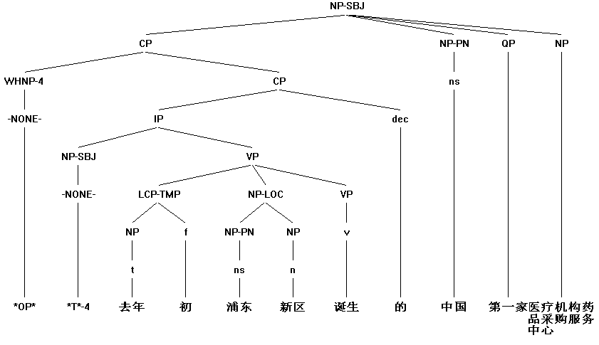
空范畴（null categories）示例
*OP* 关系结构（relative constructions）中的空操作符
*T* 话题移位和关系化移位（A’-Movement） 留下的语迹trace

Slide 8
4 Upenn 树结构类型（模式）
complementation
Grammatical relations that are represented configurationally
to be represented with brackets and categorial labels
adjunction
coordination
predicate
Grammatical relations that are represented non-configurationally
to be represented with function-tags
apposition
modification
Notes:
Configurationally标记的语法关系：用括号和短语范畴标记呈现。
Non-configurationally标记的语法关系：用功能标签 –XXX 呈现。
例如主谓结构关系在CTB中用功能标记呈现。主语成分标 -SBJ功能标签，谓语成分（如果不是VP），标 –PRD 标签。
VP默认是谓语功能，因此不用标 –PRD标签。 （parseguide.3rd.ch.pdf文档）
Hale 对Non-configurational language的特定描述是：
（1） 词序自由（主要由语用因素决定词序）
（2） 多用零形回指 （extensive use of null anaphora)
（3） 句法上不连续成分 (syntactically discontinuous expressions)
Hale, K., 1989. On nonconfigurational structures. In: Mara´ cz, L., Muysken, P. (Eds.), Configurationality: The Typology of Asymmetries. Foris, Dordrecht, pp. 293–300
Hale, K , 1983. Warlpiri and the grammar of non-configurational languages. Natural Language & Linguistic Theory Volume 1, Issue 1, pp.5–47.

Slide 9
Upenn 树结构类型（模式-I）
complementation
adjunction
coordination
Head-initial
XP
XP
XP
YP
…
X ZP
…
…
Conj
XP
Conj …
XP
XP
YP ZP
Head-final
XP
YP
…
ZP X

Slide 10
Upenn 树结构类型（模式-II）
modification
apposition
predication
XP
NP
IP
YP-i XP
XP-APP NP
XP-SBJ YP
i ∈ {TPC, TMP,LOC,DIR,…}

Slide 11
Upenn 树结构类型（模式细化）
1. Head-final phrases, represented as S(pec) C(omplement) H(ead):
IP
❸
LCP
❷
❶
CP
NP VP
NP LC
Spec
CP
IP
QP
IP C
DNP
❹
❺
DVP
ADJP DEG
CS | WHNP
DEC | SP
NP DEC
DP
QP
IP
NP
VP
PP
LCP
CLP
Notes:
Parseguide.3rd.ch.pdf 文档 appendix A： Summary of the phrasal categories

Slide 12
Upenn 树结构类型（模式细化）
2. Head-initial phrases:
❶
PP
❷
VP
P NP
V NP
IP
CP
QP
ADJP
DP
IP
DP
……

Slide 13
Upenn 树结构类型（模式细化）
3. Phrase without complement:
❶
❷
❸
❹
NP
CLP
ADJP
ADVP
N
M
JJ
AD

Slide 14
Upenn 树结构类型（模式细化）
4. Coordination:
❶
XP
XP CC XP

Slide 15
Upenn 树结构类型（模式细化）
5. Garbage disposal:
❶
❷
❸
❹
FRAG PRN UCP LST
无结构 插入 非同类 句子
片段 成分 并列 罗列

Slide 16
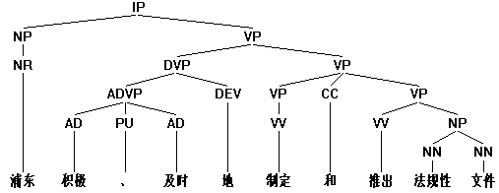
5 Upenn CTB树结构示例

Slide 17
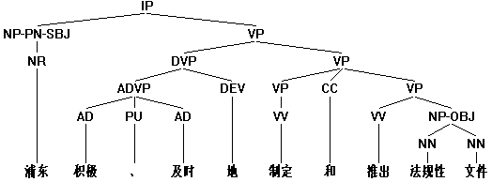
Upenn CTB树结构示例

Slide 18
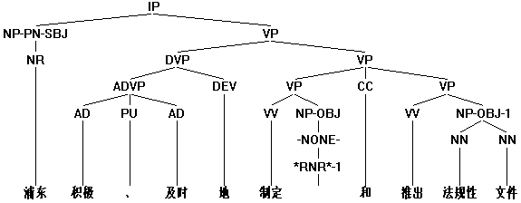
Upenn CTB树结构示例

Slide 19
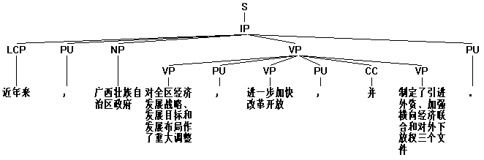
Upenn 树结构示例
IP → LCP PU NP VP PU
VP → VP PU VP PU CC VP

Slide 20
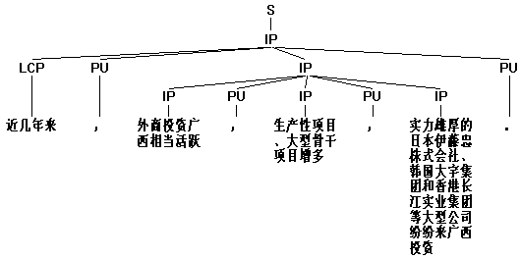
Upenn CTB树结构示例
IP → LCP PU IP PU
IP → IP PU IP PU IP

Slide 21
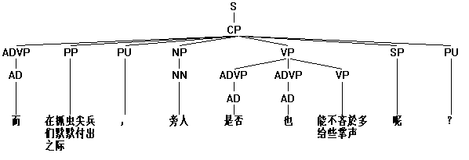
Upenn CTB树结构示例
CP → ADVP PP PU NP VP SP PU
VP → ADVP ADVP VP

Slide 22
树库的文本格式示例
IP ( IP ( NP-SBJ ( vn<建筑> n<公司> ) VP ( v<进> NP-OBJ ( n<区> ) ) ) w，<，> IP ( NP-SBJ ( ADJP ( vn<有关> ) NP ( n<部门> ) ) VP ( ADVP ( d<先> ) VP ( v<送> vf<上> NP-OBJ ( DP ( r<这些> ) NP ( n<法规性> n<文件> ) ) ) ) ) w，<，> IP ( NP-SBJ ( -NONE-<*pro*> ) VP ( ADVP ( c<然后> ) VP ( v<有> IP-OBJ ( NP-SBJ ( ADJP ( b<专门> ) NP ( n<队伍> ) ) VP ( vx<进行> NP-OBJ ( vn<监督> vn<检查> ) ) ) ) ) ) w。<。> )
IP ( IP ( NP-SBJ ( vn<建筑> ) VP ( vl<是> NP-PRD ( CP-APP ( IP ( NP-SBJ ( -NONE-<*pro*> ) VP ( v<开发> NP-PN-OBJ ( ns<浦东> ) ) ) dec<的> ) QP ( m<一> CLP ( q<项> ) ) ADJP ( b<主要> ) NP ( n<经济> vn<活动> ) ) ) ) w，<，> IP ( NP-SBJ ( -NONE-<*pro*> ) VP ( DP-TMP ( r<这些> CLP ( q<年> ) ) VP ( v<有> IP-OBJ ( NP-SBJ ( NP ( QP ( m<数百> CLP ( q<家> ) ) NP ( n<建筑> n<公司> ) ) w、<、> NP ( QP ( m<四千> m<余> CLP ( q<个> ) ) NP ( vn<建筑> n<工地> ) ) ) VP ( v<遍布> PP-LOC ( p<在> LCP ( NP ( DP ( r<这> CLP ( q<片> ) ) NP ( n<热土> ) ) f<上> ) ) ) ) ) ) ) w。<。> )

Slide 23
6 小结
Upenn CTB的特点：
  X-Bar句法结构理论框架
  生成语法GB理论框架（假设空范畴、语迹）
  短语类范畴与功能范畴结合
  多分支树结构

